Slide 1
绪 论

Slide 2
热学是以研究热运动的规律及其对物质宏观性质的影响，以及与物质其他运动形态之间的转化规律为任务的。
所谓热运动即组成宏观物体的大量微观粒子的一种永不停息的无规则运动。
按照研究方法的不同，热学可分为两门学科，即热力学和分子物理学。
热力学是研究物质热运动的宏观理论。它从基本实验定律出发，通过逻辑推理和数学演绎，找出物质各种宏观性质的关系，得出宏观过程进行的方向及过程的性质等方面的结论。它具有高度的普适性与可靠性。但因不涉及物质的微观结构，而将物质视为连续体，故不能解释物质宏观性质的涨落.

Slide 3
分子物理学是研究物质热运动的微观理论。它从物质由大量微观粒子组成这一基本事实出发，运用统计方法，把物质的宏观性质作为大量微观粒子热运动的统计平均结果，找出宏观量与微观量的关系，进而解释物质的宏观性质。在对物质微观模型进行简化假设后，应用统计物理可求出具体物质的特性；还可应用到比热力学更为广阔的领域，如解释涨落现象。
热力学和分子物理学的研究对象是相同的。它们从不同角度研究热运动，二者相辅相成，彼此联系又互相补充.
在大学物理《热学》部分将介绍统计物理学的基本概念以及气体分子运动论的基本内容和作为热力学物理基础的几个基本定律。

Slide 4
热学的研究方法：
1.宏观法.
最基本的实验规律→逻辑推理(运用数学)
------称为热力学。
优点：可靠、普遍。 缺点：未揭示微观本质。
2.微观法.
物质的微观结构 + 统计方法 ------称为统计力学
其初级理论称为气体分子运动论(气体动理论)
优点：揭示了热现象的微观本质。
缺点：可靠性、普遍性差。
宏观法与微观法相辅相成。

Slide 5
二.系统状态的描述
微观量：分子的质量、速度、动量、能量等。
在宏观上不能直接进行测量和观察。
宏观量： 温度、压强、体积等。
在宏观上能够直接进行测量和观察。
宏观量与微观量的关系：
宏观量与微观量的内在联系表现在大量分子杂乱无章
的热运动遵从一定的统计规律性上。在实验中，所测
量到的宏观量只是大量分子热运动的统计平均值。

Slide 6
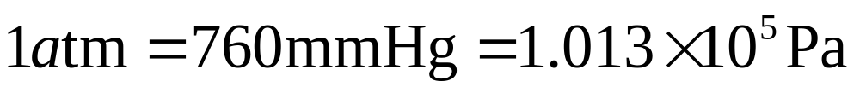
气体的状态参量 平衡态
一、体积V
气体分子所能达到的空间范围. [单位: m³]
二、压强P
气体作用于容器壁单位面积的垂直作用力.
[单位:Pa] 1Pa=1N/ m²
1.1mmHg=133.3Pa
2.标准大气压(atm)

Slide 7
三、温度 t , T
反映系统内部大量分子作无规则剧烈运动程度
1.摄氏温标( t )
[单位:℃]
2.热力学温标( T )
[单位:K]
两者换算关系: T=273.15+t
状态参量：表征气体有关特性的物理量
如P、V、T等

Slide 8
四.平衡状态
平衡态：
在不受外界影响（即系统与外界没有物质和能量的交换）的条件下，无论初始状态如何，系统的宏观性质在经充分长时间后不再发生变化的状态。
准静态过程：如果状态变化过程进行得非常缓慢，以至过程中的每一个中间状态都近似于平衡态，这样的过程称为“准静态过程 ”，又称“平衡过程 ”。

Slide 9
确定平衡态的宏观性质的量称为状态参量。
常用的状态参量有四类：几何参量、力学参量、化学参量和电学参量。
了解有关气体的一些性质:
1.气体是由大量分子组成的，气体分子的直径约为10⁻¹⁰m;
2.标准状态下，1m³的气体约有10²⁵个分子。1mol气体有6.022×10²³个分子。
3.分子在不停地作热运动，在常温常压下每秒发生几亿次碰撞。
4.分子之间有作用力。当分子间距离较小时为斥力，分子间距离较大时为引力。
5.分子之间有间隙。如 50l 水与 50l 酒精混合，混合液的体积为 97l 而不是100l。再如：在2万个大气压下油从钢瓶壁渗出。说明分子之间有间隙。

Slide 10
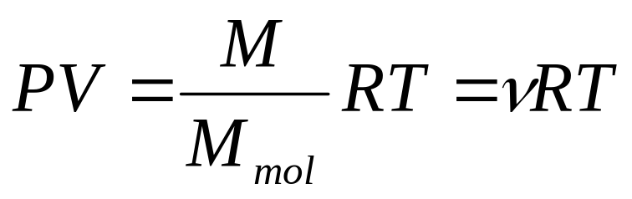
理想气体的状态方程
1.理想气体
理想气体：在任何情况下绝对遵守玻意耳—马略特定律、盖—吕萨克定律和查理定律这三条实验规律的气体。
2.理想气体的状态方程
一个热力学系统的平衡态可由四种状态参量确定。
对于一定量的气体，在平衡态下，如果忽略重力的作用，可以用体积V、压强P、温度T来描述它的状态。
气体状态方程：表征气体平衡态的三个状态参量T、 V、和P之间存在着的函数关系。
理想气体处于热平衡态下时，各状态参量之间的关系：

Slide 11
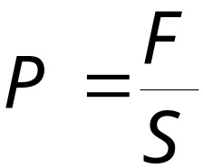


理想气体状态方程：
各物理量的含义：
1.压强P—单位面积的压力。
从力学角度描写气体状态的物理量。
国际单位：牛顿/米²，N·m⁻², 帕（Pa）
常用单位：大气压，atm
其它单位：
托，Torr
厘米汞柱，cmHg
2.体积 V----气体分子活动的空间体积。
从几何角度描写气体状态的物理量。
对于理想气体分子大小不计，分子活动的空间体积就是容器的体积。

Slide 12



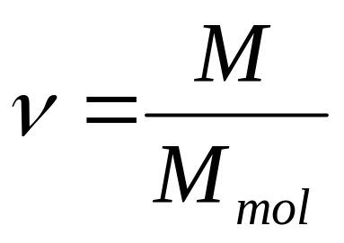

国际单位：米³，m³
常用单位：升，l
3.温度T
从热学角度描写气体状态的物理量。
国际单位：绝对温标 T 开，k
常用单位：摄氏温标 t 度，
4.摩尔数
气体质量
单位：摩尔，mol
摩尔质量
5.普适气体恒量 R

Slide 13
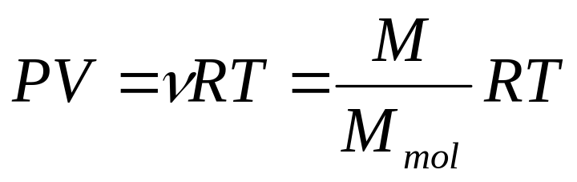

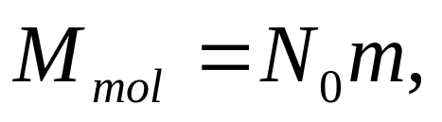
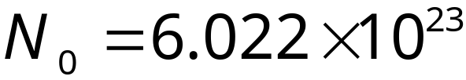
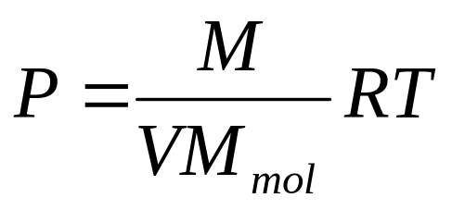
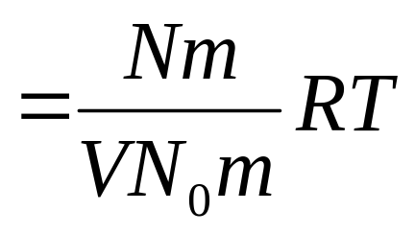
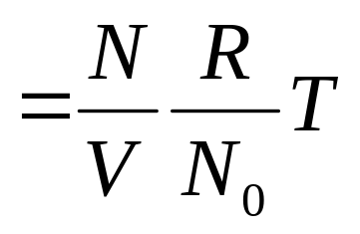
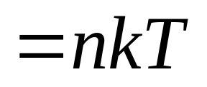
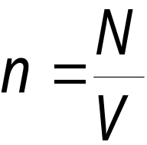
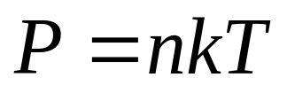
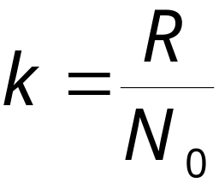
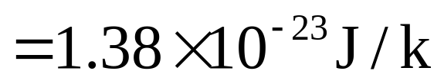
3.理想气体状态方程的变形
理想气体状态方程：
分子的质量为 m，分子数为 N，
气体质量：
摩尔质量：
N₀为阿伏加德罗常数，
理想气体状态
方程的变形
令:
为分子数密度。
称为玻尔兹曼常数

Slide 14
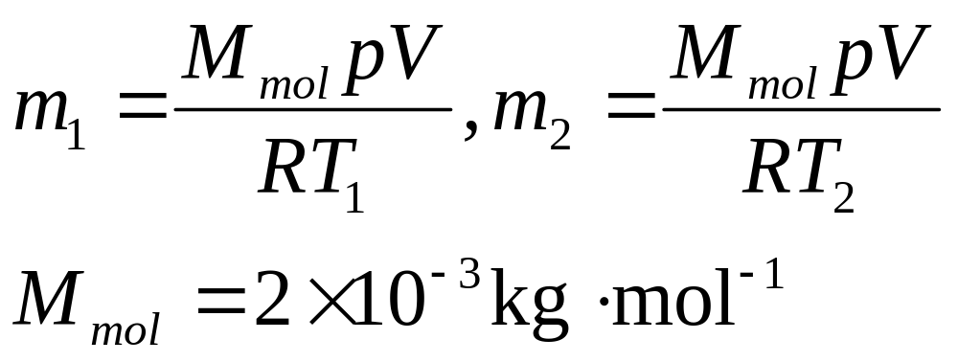
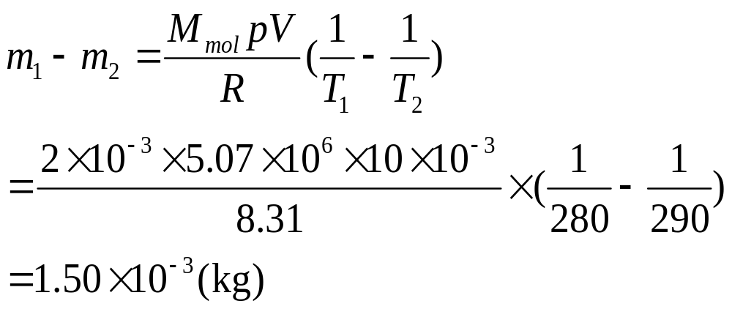
例1. 体积为10 l 的瓶内贮有氢气.在温度为280K时气压计读数为
5.07×10⁶Pa.过了些时候,温度增为290K,但因开关漏气,气压
计读数仍没有变化.问漏去了多少氢气?
解:
设瓶内原有的氢气质量为m₁,后来变为m₂.

Slide 15
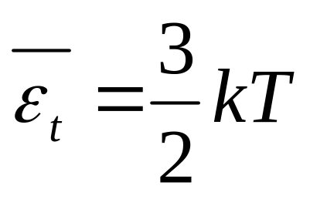
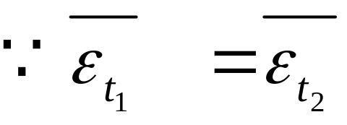
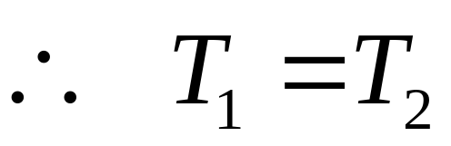
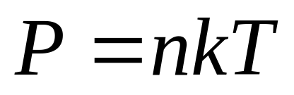
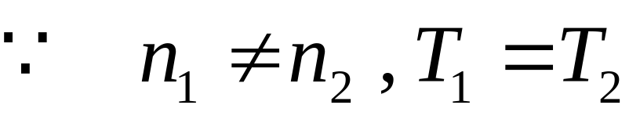
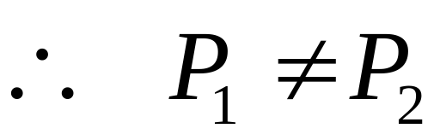
例题2.两瓶不同种类的气体，其分子平均平动动能相等，但分子数密度不同。问：它们的温度是否相同？压强是否相同？
解：

Slide 16
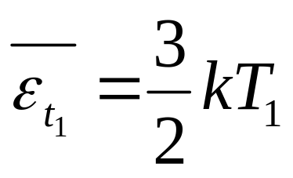
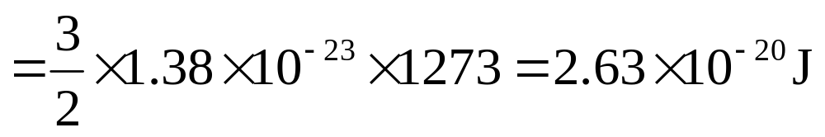
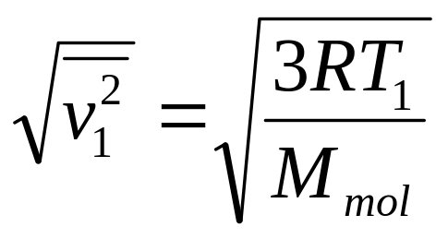
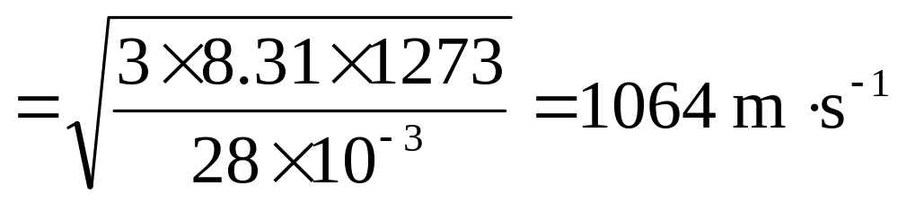
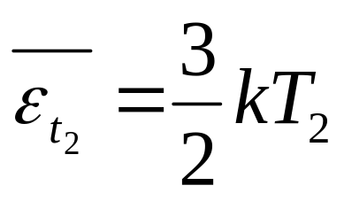
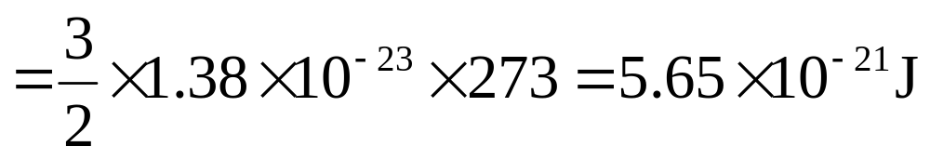
例题3：试求氮气分子的平均平动动能和均方根速率。设（1）在温度t = 1000℃时；（2）t = 0℃时；（3）t = -150 ℃时。
解：

Slide 17
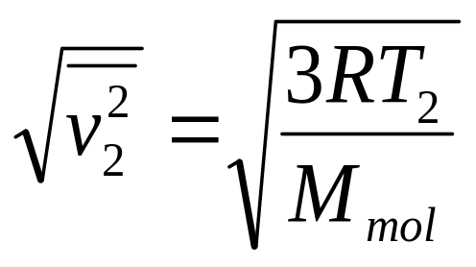
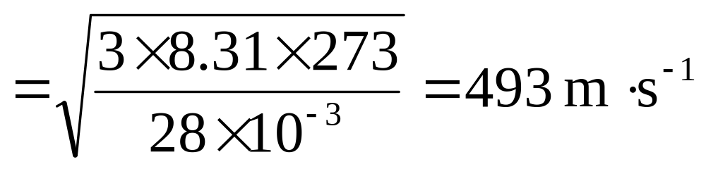
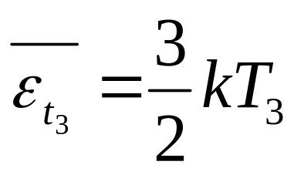
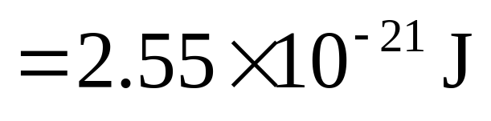
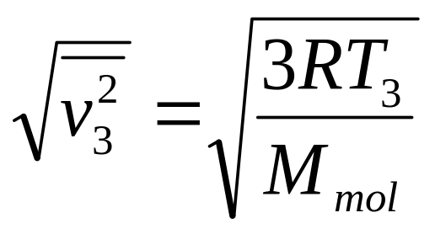
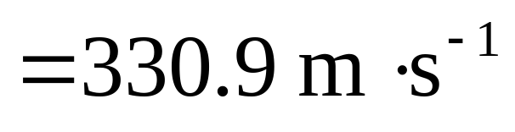

Slide 18
理想气体压强和温度的统计意义

Slide 19

一、理想气体的压强
压强是由于大量气体分子对容器壁碰撞的结果。
例如：篮球充气后，球内产生压强，是由大量气体分子对球壁碰撞的结果。
我们要用气体分子运动论来讨论宏观的压强与微观的气体分子运动之间的关系。
1.研究方法
从微观物质结构和分子运动论出发运用力学规律和统计平均方法，解释气体的宏观现象和规律，并建立宏观量与微观量之间的关系。
2.关于理想气体的一些假设
理想气体的假设可分为两部分：一部分是关于分子个体的；另一部分是关于分子集体的。

Slide 20
（1）个体分子的力学性质假设
1.气体分子本身的线度比起分子间的平均距离来说，小得多，可以忽略不计，
2.气体分子间和气体分子与容器壁分子之间除了碰撞的瞬间外，不存在相互作用。
3.分子在不停地运动着，分子之间及分子与容器壁之间频繁发生碰撞，这些碰撞都是完全弹性碰撞。
4.每个分子都遵从经典力学规律。
理想气体的微观模型假设：理想气体分子像一个个极小的彼此间无相互作用的弹性质点。
对于单个分子的运动遵守牛顿定律，但由于分子数目太多，使得单个分子的运动极为复杂，即单个分子的运动是无规则的，运动情况瞬息万变。但大量分子的整体却出现了规律性，这种规律性具有统计平均的意义，称为统计规律性。

Slide 21
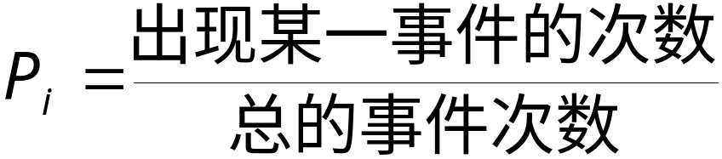

2、分子集体的统计假设
对大量无规则的事件，进行统计，满足一定的规律性，事件的次数越多，规律性也越强，
定义: 某一事件 i 发生的概率 P_{i}
例如：投掷硬币，有2个面，开始几次出现哪一面朝上是无规律的，但随着投掷的次数越多，出现某一面的概率越接近二分之一。
道尔顿板实验
统计规律有以下几个特点:
1. 对大量偶然事件整体所遵守的规律为统计规律。
2.总是伴随着涨落。

Slide 22
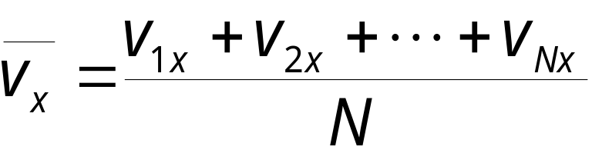

分子的无规则的热运动的内在规律性：分子在各方向运动的概率是相同的，没有哪个方向的运动占优势。
以气体的统计规律性为依据，可以对气体系统提出统计假设：
1.气体分子处在平衡态时，若忽略重力的影响分子在容器中的空间分布平均来说是均匀的，如果以N表示容积体积V内的分子数，则分子数密度n应到处一样，
2.气体在平衡态时，每个分子的速度指向任何方向的机会（几率）是一样的。
分子在 x 方向的平均速度：
由于分子沿 x 轴正向和 x 轴负向的运动概率是相同的，因此，在 x 方向上分子的平均速度为 0 。

Slide 23
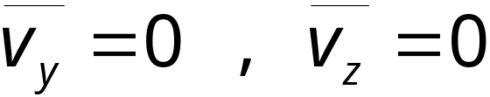
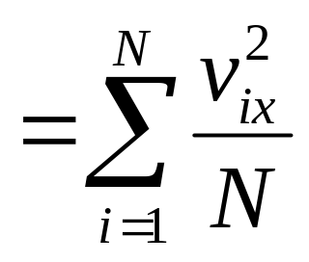
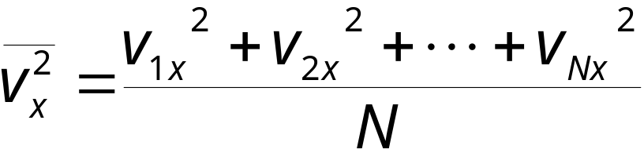
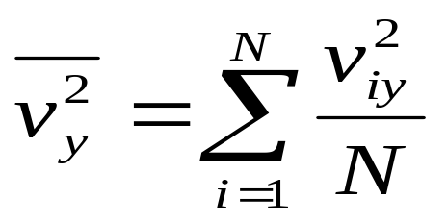
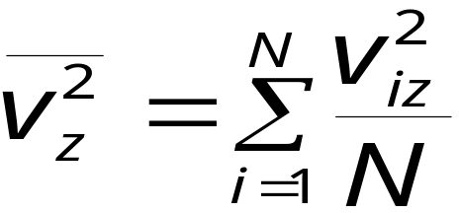
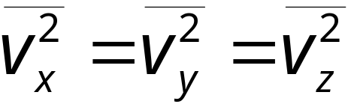
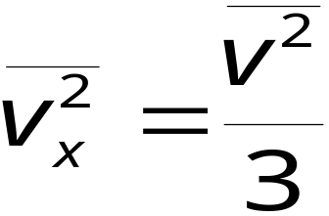
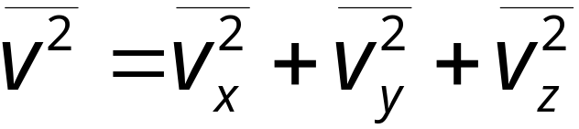
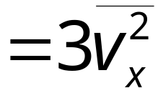
同样有
分子速度在x方向的方均值：
同理，分子速度在y、z方向的方均值：
由于分子在x、y、z三个方向上没有哪个方向的运动占优势，所以，分子的三个速度方均值相等。
由矢量合成法则，分子速度的方均值为：
则

Slide 24
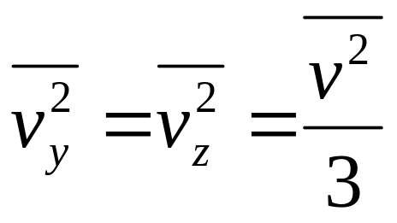
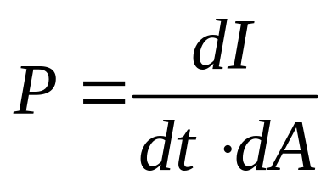
同理
注意：统计假设是对系统中大量分子平均而言的，若系统包含的分子数越多，假设就愈接近实际情况。
3.理想气体压强公式
从微观上看，气体的压强等于大量分子在单位时间内施加在单位面积器壁上的平均冲量。有:
dI为大量分子在dt时间内施加在器壁dA面上的平均冲量。
设在体积为V的容器中储有N个质量为m的分子组成的理想气体。平衡态下，若忽略重力影响，则分子在容器中按位置的分布是均匀的。分子数密度为：n=N/V。

Slide 25
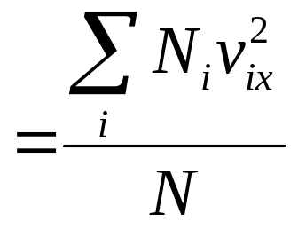
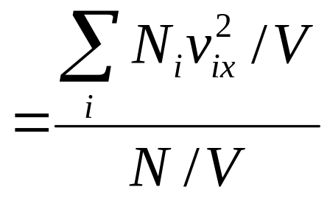





为讨论方便，将分子按速度分组，第i组分子的速度为v_{i}（严格说在v_{i} 附近）分子数为N_{i},分子数密度为 n_{i}=N_{i}/V,并有n=n₁+n₂+……+n_{i}+….=∑n_{i}
平衡态下，器壁各处压强相等，取直角坐标系，在垂直于x轴的器壁上任取一小面积dA,计算其所受的压强（如右图）
1.跟踪一个分子，某一时刻的速度 v 在 x方向的分量为 v_{x} 。则有：
dA
x
2.分子以vx向dA 面碰撞，并以 −vx 弹回，分子受 dA 面的冲量：
v_{ix}dt

Slide 26

单个分子在对dA的一次碰撞中施于dA的冲量为 2mv_{ix}。
在全部速度为v_{i}的分子中，在dt时间内，能与dA相碰的只是那些位于以dA为底，以 v_{ix}dt 为高，以 v_{i}为轴线的柱体内的分子。分子数为 n_{i}v_{ix}dtdA 。
  dt时间内，碰到dA面的第i组分子施于dA的冲量为：
  2mn_{i} v_{ix}²dtdA。
dt时间内，与dA相碰撞的所有分子施与dA的冲量为：
dA
x
注意： v_{ix}< 0 的分子不与dA碰撞。
v_{ix}dt

Slide 27






容器中气体无整体运动，平均来讲 v_{ix}> 0 的分子数等于 v_{ix}< 0 的分子数。
压强
又
所以
平衡态下，分子速度按方向的分布是均匀的，
压强公式

Slide 28







压强公式：
定义分子平均平动动能：
压强公式又可表示为：
由气体的质量密度：
压强公式又可表示为：
注意几点：
1.压强是由于大量气体分子碰撞器壁产生的，它是对大量分子统计平均的结果。对单个分子无压强的概念。
2.压强公式建立起宏观量压强 P 与微观气体分子运动之间的关系。

Slide 29




三、温度公式
由压强公式
与
比较有：
温度公式：
明确几点：
1.温度是对大量分子热运动的统计平均结果，对个别分子温度无意义。
2.
分子运动得越激烈，温度越高。
温度是分子平均平动动能的标志。
3. 不同气体温度相同，平均平动动能相同。

Slide 30














4.由P=nkT可知标准状况下分子数密度。
不同气体在标准状态下的 n 相同。
5.由温度公式可计算某一温度下气体的方均根速率。
方均根速率
由 有：
和

Slide 31
麦克斯韦速率分布率

Slide 32





气体中个别分子的速度具有怎样的数值和方向完全是偶然的，但就大量分子的整体来看，在一定的条件下，气体分子的速度分布也遵从一定的统计规律。这个规律也叫麦克斯韦速率分布律。
一、速率分布函数
按统计假设，各种速率下的分子都存在，可以用某一速率区间内分子数占总分子数的百分比来表示分子按速率的分布规律。
1.将速率从 分割成很多相等的速率区间。
例如速率间隔取100m/s ,
整个速率分为0—100；100—200；…等区间。
2.总分子数为N，

Slide 33






2.总分子数为N，
则可了解分子按速率分布的情况。
3.概率
v有关，不同 v 附近概率不同。
与
有关，速率间隔大概率大。
4.
速率间隔很小，
该区间内分子数为dN，
在该速率区间内分子的概率

Slide 34











表示分布在 区间内的分子数占总分子数的比率（或百分比）
写成等式
速率分布函数
速率分布函数的物理意义：表示在速率 v 附近，单位速率区间内分子出现的概率，或单位速率区间内分子数占总分子数的百分比。
由于全部分子百分之百地分布在由0到∞的整个速率范围内，
归一化条件

Slide 35









例：试说明下列各式的物理意义。
答：由速率分布函数可知
表示在速率v附近，dv速率区间内分子出现的概率。
表示在速率v附近，dv速率区间内分子的个数。
表示在速率v₁~v₂速率区间内，分子出现的概率。
表示在速率v₁~v₂速率区间内，分子出现的个数。

Slide 36


二、麦克斯韦速率分布定律
1860年麦克斯韦推导出理想气体的速率分布律。
1.麦克斯韦速率分布定律的内容
在平衡态下，当气体分子间的相互作用可以忽略时，分布在任一速率区间 v~v+dv 的分子数占总分子数的比率为：
麦克斯韦速率分布函数

Slide 37








讨论：
1. f(v)~v曲线
2.在 dv 速率区间内分子出现的概率
3.在f(v)~v曲线下的面积为该速率区间内分子出现的概率：

Slide 38





4.在f(v)~v整个曲线下的面积为 1 ----- 归一化条件。
分子在整个速率区间内出现的概率为 1 。
5.最可几速率v_{P}
物理意义：若把整个速率范围划分为许多相等的小区间，则分布在 v_{P}所在区间的分子数比率最大。

Slide 39












将 f(v) 对 v 求导，令一次导数为 0，
最可几速率：
由
和

Slide 40










讨论：
1）v_{P}与温度T的关系
曲线的峰值右移,由于曲线下面积为1不变，所以峰值降低。
2）v_{P}与分子质量m的关系
曲线的峰值左移,由于曲线下面积为1不变，所以峰值升高。

Slide 41









2.麦克斯韦速率分布定律的应用
利用麦克斯韦速率分布率可计算方均根速率、平均速率等物理量。
1.平均速率
气体分子在各种速率的都有，那么平均速率是多大呢？
假设：速率为v₁的分子有 个，
速率为v₂的分子有 个，
平均速率：

Slide 42









利用积分公式
得：
上下同乘N₀有：
平均速率
计算一个与速率有关的物理量 g(v) 的统计平均值的公式：
利用此公式还可计算分子的方均根速率、分子的平均平动动能等。

Slide 43







2.方均根速率
利用方均根速率可计算分子的平均平动动能。利用计算统计平均值公式：
利用广义积分公式
方均根速率
与前面温度公式中所讲的方均根速率相同。

Slide 44

3.三种速率的比较
三种速率统计值有不同的应用：
在讨论速率分布时，要用到最可几速率；在计算分子运动的平均距离时，要用到平均速率；在计算分子的平均平动动能时，要用到方均根速率。

Slide 45



例题4.图为同一种气体，处于不同温度状态下的速率分布曲线，试问（1）哪一条曲线对应的温度高？（2)如果这两条曲线分别对应的是同一温度下氧气和氢气的分布曲线，问哪条曲线对应的是氧气，哪条对应的是氢气？
解：
f(v)
T₁
T₂
(1) T₁ < T₂
v
(2)红：氧
兰：氢

Slide 46




例5.下列各式的物理意义分别为:
(1)
速率在v-v+dv内的分子数占总分子数的百分比
(2)
速率在v-v+dv内的分子数
(3)
速率在v₁→v₂内的分子数占总分子数的百分比
(4)
速率在v₁→v₂内的分子数

Slide 47




例6.试计算27℃下的氧气分子的三种速率.
解:
M_{mol}=0.032kg/mol,T=273+27=300K
可见在相同温度下:

Slide 48




例题7.有N个粒子，其速率分布函数为:
1、作速率分布曲线。
2、由N和v_{o}求常数C。
3、求粒子的平均速率。
4、求粒子的方均根速率。
C ( v_{o}> v > 0)
0 ( v > v_{o} )
解：
C
o
v_{o}
v

Slide 49





